Slide 1
2026년 1학기 온라인
안전교육 이수 안내서
동국대학교
BMC행정처 행정운영팀

Slide 2
교육명 : 2026학년도 1학기 연구실 신규 및 정기 안전교육 시행
교육대상 : 전임교원(정년 / 비정년), 대학원생, 학부생
교육기간 : 2026.03.01.~06.15.
4. 교육방법 : 국가연구안전정보시스템 → 안전교육 시스템 접속 후 교육수강
5. 이수방법
구분 | 내용
안전관리 시스템 | ▪ 주소 : https://www.labs.go.kr / 회원가입 후 교육수강 ▪ 소속별 회원가입 기준 ⇒ 바이오시스템대학, 약학대학 : 동국대학교(바이오메디캠퍼스) ⇒ 등록기준 : 교원(연구실책임자), 연구원(연구활동종사자), 대학원생, 학부생(연구활동종사자)
구분 | 대 상 | 관련학과 | 비고
신규 | 2026년 1학기 신규 입학생 (교원, 연구원, 학부생, 대학원생) | 모든학과 동일(구분없음) | 집체교육 (2시간)
정기 | 고위험 : 실험활동 연구종사자(재직, 재학 중) 교원, 연구원, 학부생, 대학원생 | 융합환경과학과, 생명과학과, 식품바이오융합공학과, 의생명공학과, 바이오시스템대학(광역화), 약학과 | 온라인교육 학기당 6시간
※ 1. 실험 활동을 하지 않는 관련 학과 일지라도 위험물(시약, 가스, 바이러스, 실험장치 등)을 사용할 경우 교육이수 시간은 학기당 6시간임.
2. 신임 교원, 연구원은 기존 연구진행 계속자로 정기 안전교육 기준에 맞추어 교육 시행

Slide 3
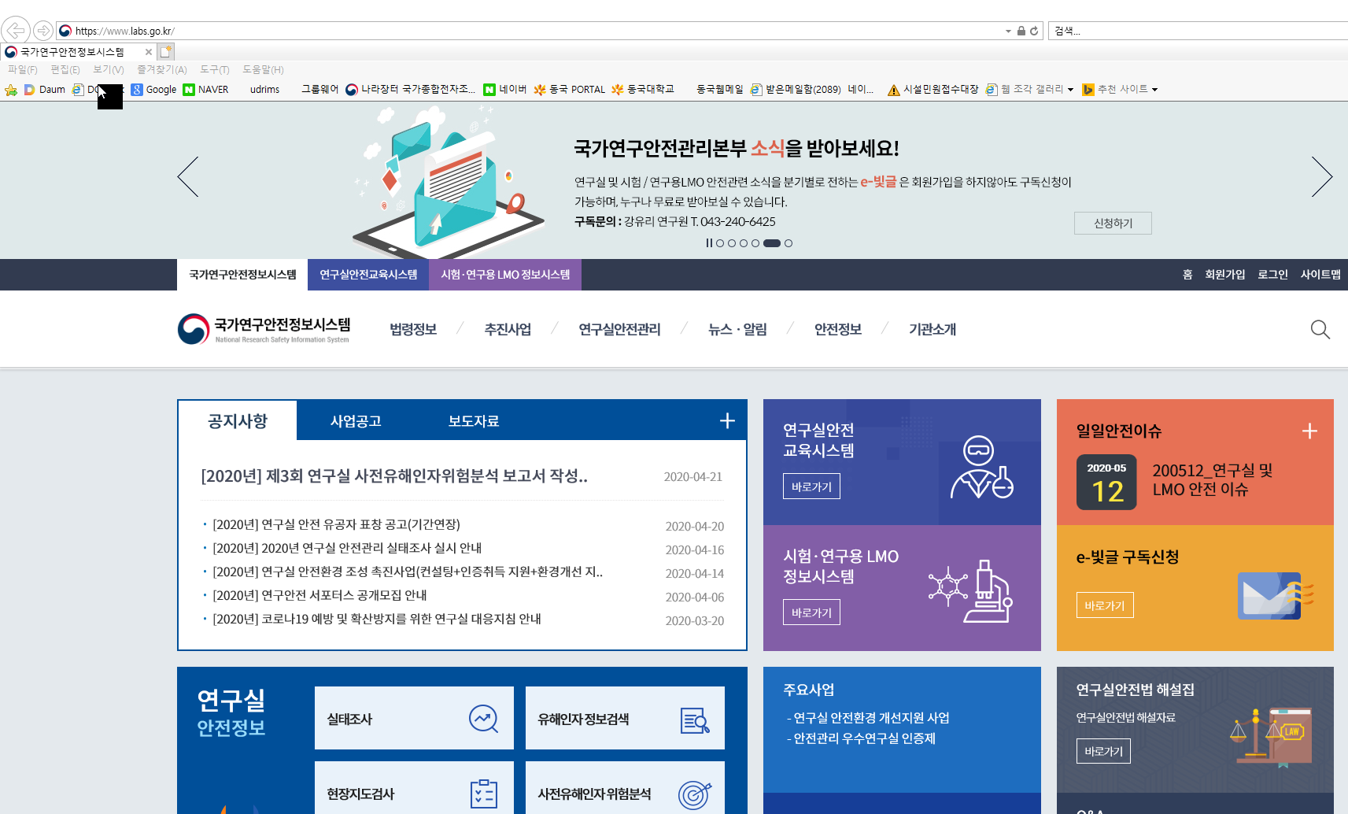
①
국가연구안전정보시스템 접속 : https://www.labs.go.kr
회원가입 조건 클릭 (기관 선택 시 아래 참조)
가. 바이오시스템대학, 약학대학 : 동국대학교(바이오메디캠퍼스)
3. 회원가입 후 1시간 이내로 자동 승인됨
- 미 승인 시 : 바이오메디캠퍼스 ☎ 031-961-5456(행정운영팀)

Slide 4
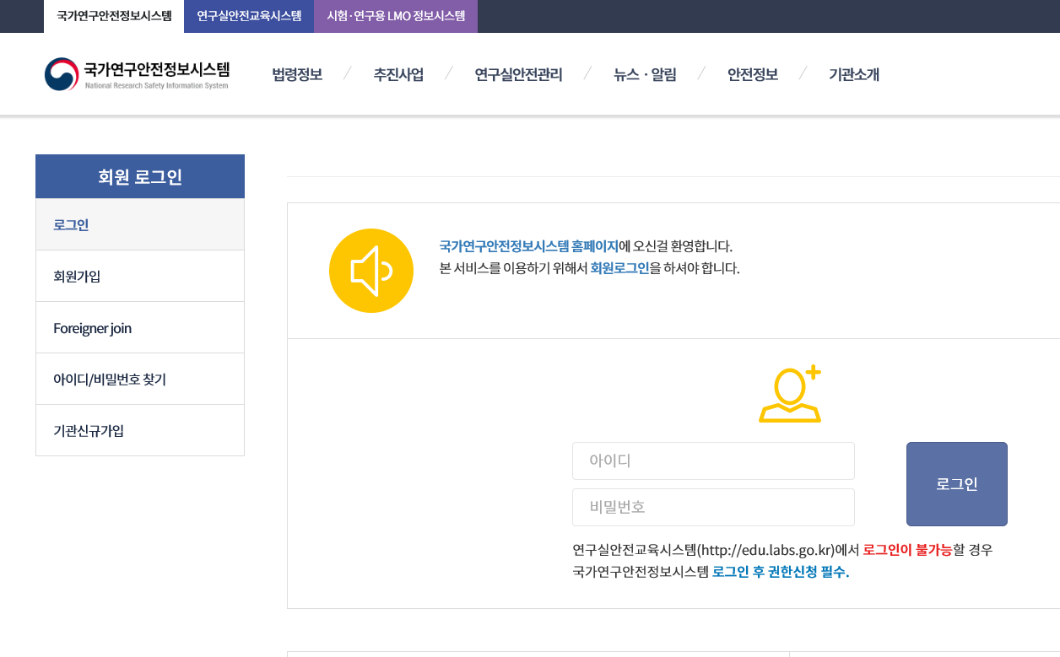
②
①
로그인 실행
연구실 안전교육 시스템(클릭)

Slide 5
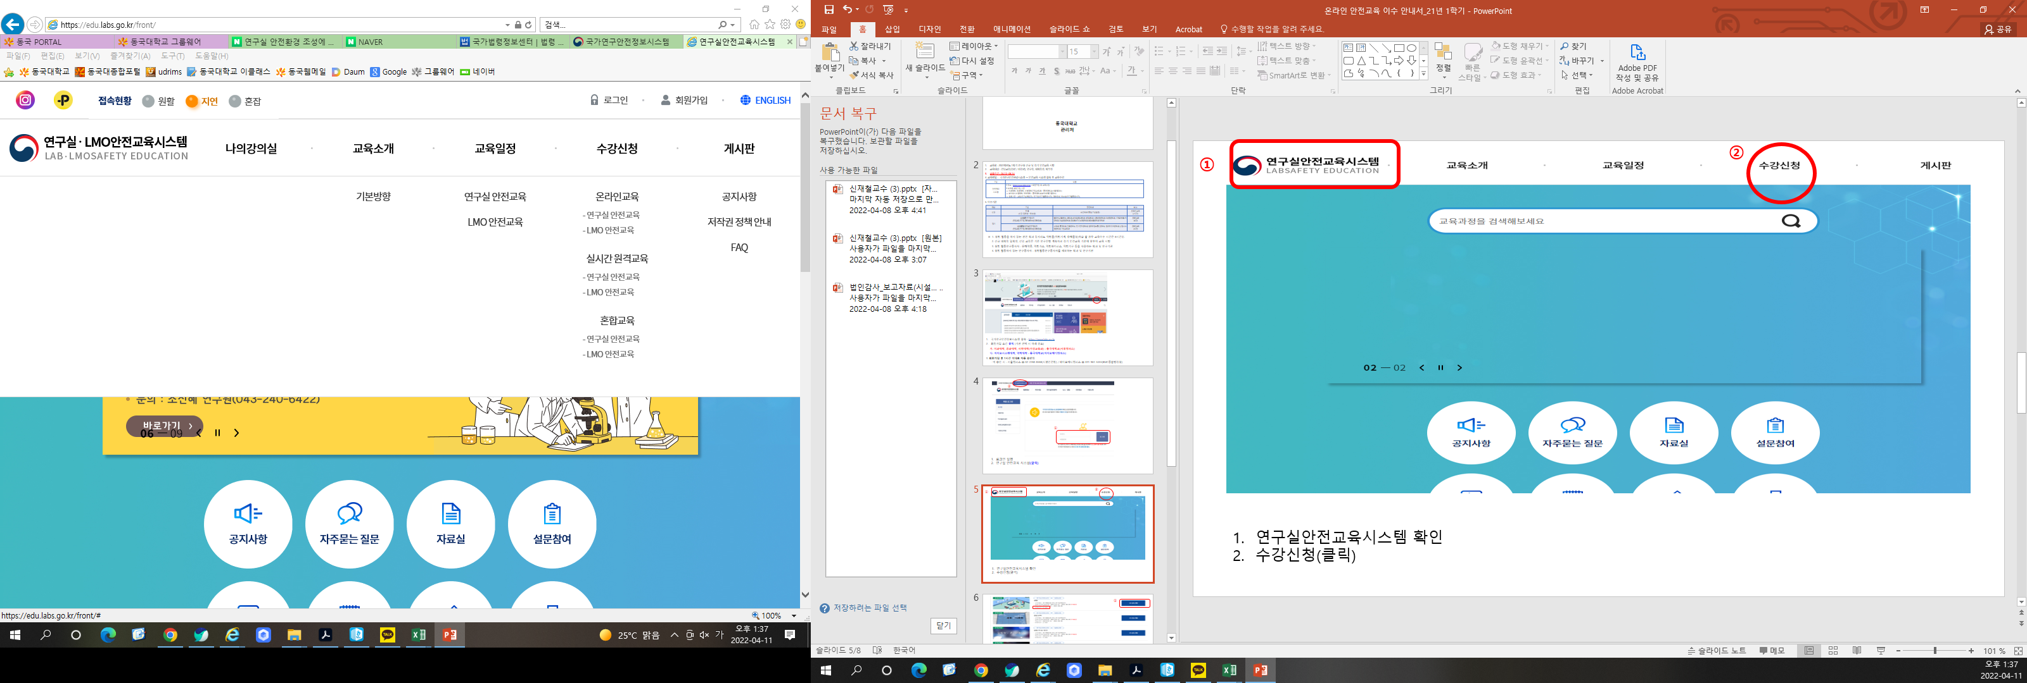
①
②
연구실안전교육시스템 확인
수강신청 → 온라인 교육 → 연구실 안전교육(클릭)

Slide 6
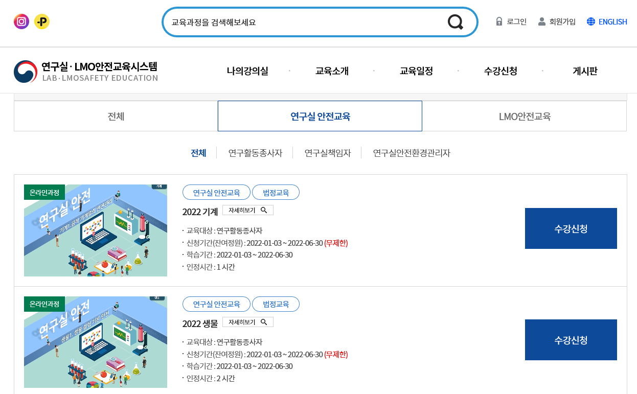
①
1. 연구실 안전교육 → 연구활동종사자, 연구실책임자 선택 → 수강신청
- 연구원, 대학원생, 학부생 : 연구활동종사자 선택
- 교원 : 연구실 책임자 선택
2. 교육이수시간 조건
- 정기교육(실험 활동 연구종사자) : 학기당 6시간 / 신규교육 : 학기당 2시간

Slide 7
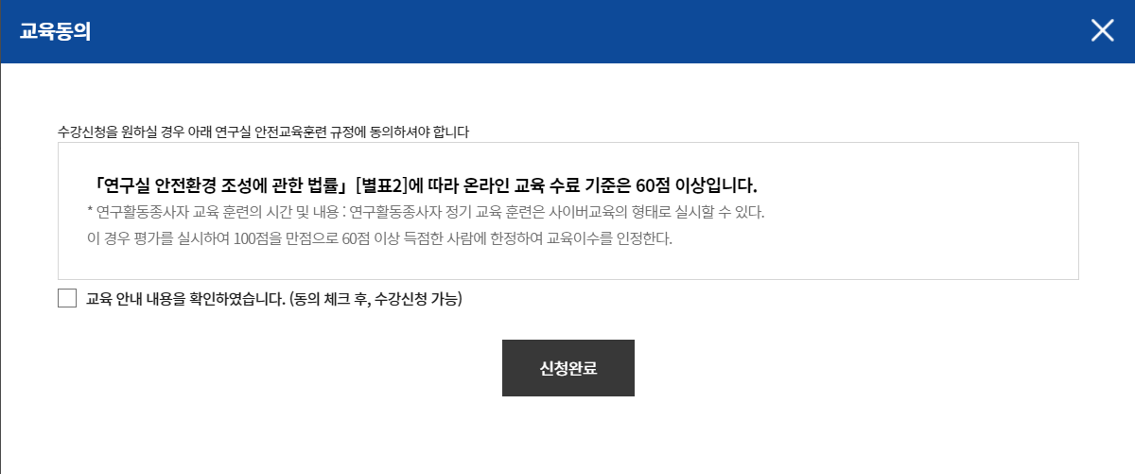
①
②
연구실 안전교육훈련 규정에 동의합니다. (체크)
신청완료 선택

Slide 8
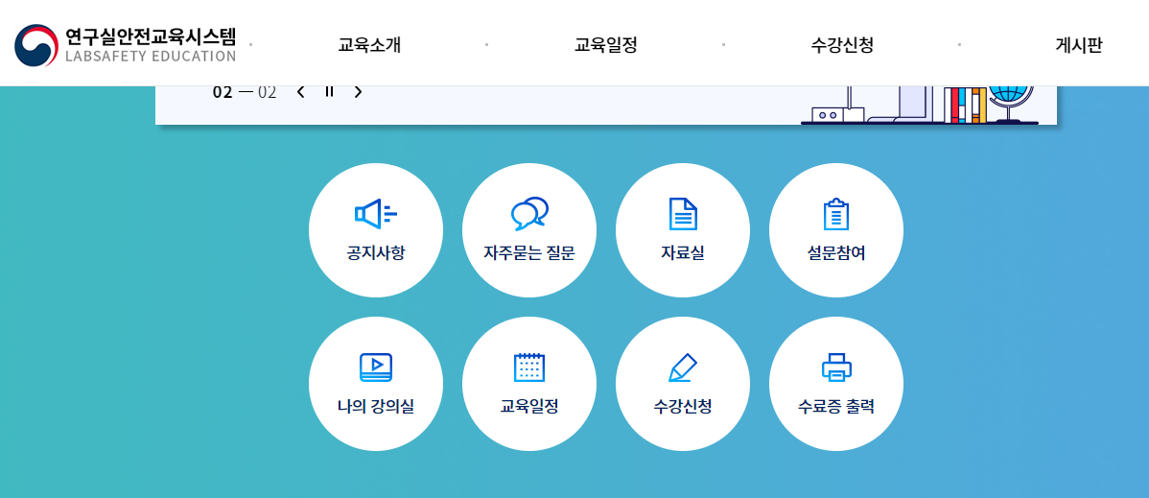
교육기간 : 2026년 03월 01일~06월15일
※ 상기 일정기준에 맞추어 교육이수 바랍니다.
2. 수강 완료 후 수료증 출력에서 이수 현황 확인 가능
3. 교육이수 관련 문의사항
- 바이오메디캠퍼스 : ☎ 031-961-5456(행정운영팀) / 이대희

